Slide 1
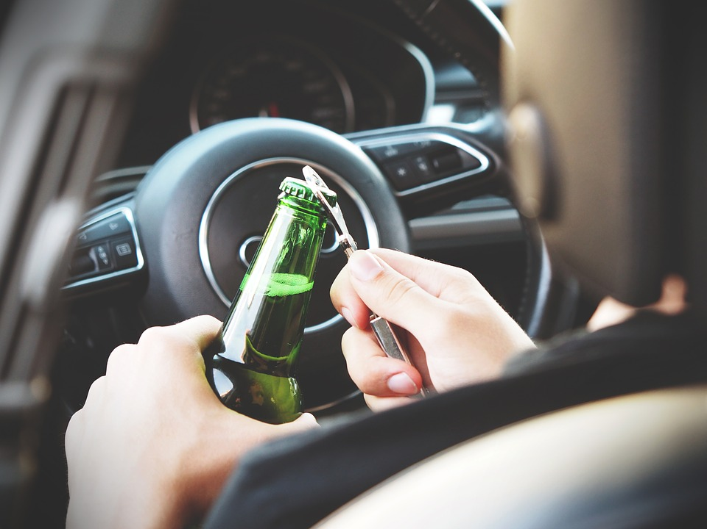
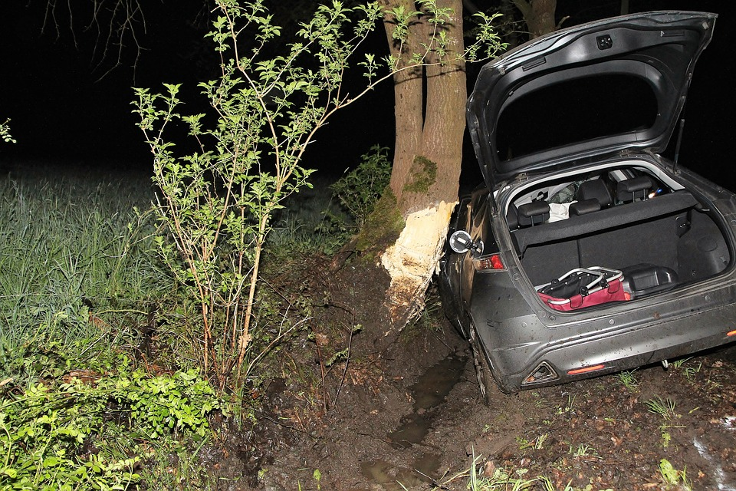
Unfälle junger Fahrer*innen unter Alkoholeinfluss in Brandenburg

Slide 2
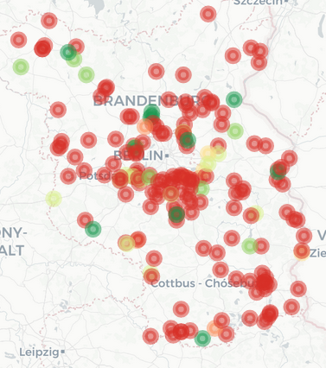
Unfalldatenauswertung
Fragestellung: Welche Charakteristiken weisen Unfälle auf, die von jungen Fahrer*innen unter Alkoholeinfluss verursacht wurden?
Die Datengrundlage zur Berechnung der Statistiken bildeten die polizeilich erfassten Verkehrsunfalldaten des Landes Brandenburg im Zeitraum von 2021 bis 2023.
In die Datenauswahl wurden alle Verkehrsunfälle mit folgenden Merkmalen einbezogen:
Hauptverursachende Personen waren junge Fahrer*innen im Alter von 16 bis 24 Jahren, die zum Unfallzeitpunkt unter Alkoholeinfluss standen.
Im Rahmend der Datenanalyse wurden die Variablen „Ortslage“, „Unfallzeitpunkt“ (Tag, Tageszeit), „Verkehrsbeteiligung“, „Unfalltyp“, „Unfallart“, „Unfallursache“ und „Unfallfolgen“ ausgewertet.

Slide 3
Unfälle junger Fahrer*innen unter Alkoholeinfluss
Junge Fahrer*innen verursachten insgesamt 3.549 Verkehrsunfälle mit Personenschaden oder schwerem Sachschaden im Zeitraum von 2021 bis 2023.
Bei 185 Verkehrsunfällen (5,2 %) wurde bei der hauptverursachenden Person als Unfallursache „Alkoholeinfluss“ registriert.
Diese „Alkoholunfälle“ weisen folgende Merkmale auf:
Unfallfolgen
Ortslage
Bei den unter Alkoholeinfluss verursachten Unfällen wurden insgesamt 138 Personen verletzt:
Knapp Dreiviertel der unter Alkoholeinfluss verursachten Unfälle ereigneten sich innerhalb geschlossener Ortschaften.
Außerorts (n = 44)
100
36
2
Leicht-verletzte
Schwer-verletzte
Innerorts (n = 133)
Getötete
Bundesautobahn (n = 8)

Slide 4
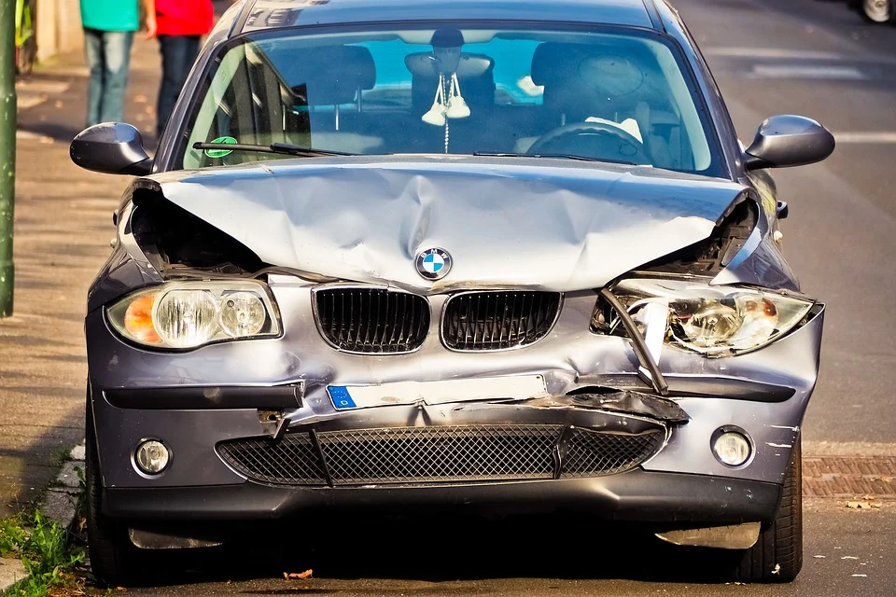
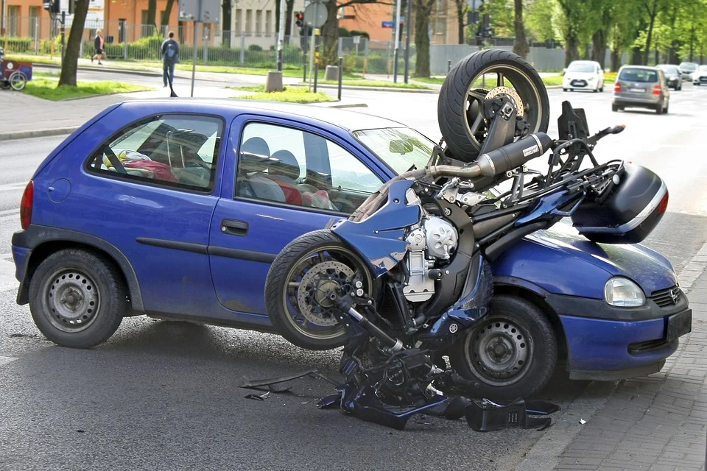
Unfälle junger Fahrer*innen unter Alkoholeinfluss
Verkehrsbeteiligung (Hauptbeteiligte Person)
90,8 % (n = 168) der Unfälle wurden von Pkw-Fahrer*innen verursacht
9,2 % (n = 17) der Unfälle wurden von Krad-Fahrer*innen verursacht
Zeitpunkt
Die Mehrheit der unter Alkoholeinfluss verursachten Unfälle ereignete sich am Wochenende.
Tageszeit
Zwei Drittel (67,0 %) der unter Alkoholeinfluss verursachten Unfälle ereignete sich nachts.
Mo-Fr (n = 83)
Sa-So (n = 102)
Häufigkeit

Slide 5
Unfälle junger Fahrer*innen unter Alkoholeinfluss
Unfalltyp
Bei mehr als drei Viertel der unter Alkoholeinfluss verursachten Unfälle handelte es sich um einen Fahrunfall (79,6 %).
Unfallart
Die überwiegende Mehrheit der „Alkoholunfälle“ resultierten daraus, dass die Fahrer*innen von der Fahrbahn abkamen.
74,5 % (n = 138) | Abkommen von der Fahrbahn
9,7 % (n = 18) | Zusammenstoß mit anfahrendem/ruhendem/ anhaltendem Fahrzeug
4,9 % (n = 9) | Unfall anderer Art
1
2
3
Unfallursachen*
Bei der Hälfte der Unfälle wurden neben dem „Alkoholeinfluss“ auch zu hohe Geschwindigkeiten als Unfallursache vermerkt. Zudem wurde bei etwa jedem dritten Unfall die Fahrbahn falsch benutzt.
53,0 % (n = 98) | Nicht angepasste Geschwindigkeit
30,8 % (n = 57) | Fahrbahnbenutzung
16,8 % (n = 31) | Fahreignung/Fahrtüchtigkeit (Einfluss anderer berauschender Mittel, Übermüdung)
1
2
3
Häufigkeit
* Bei den Unfallursachen waren Mehrfachnennungen möglich.

